Slide 1



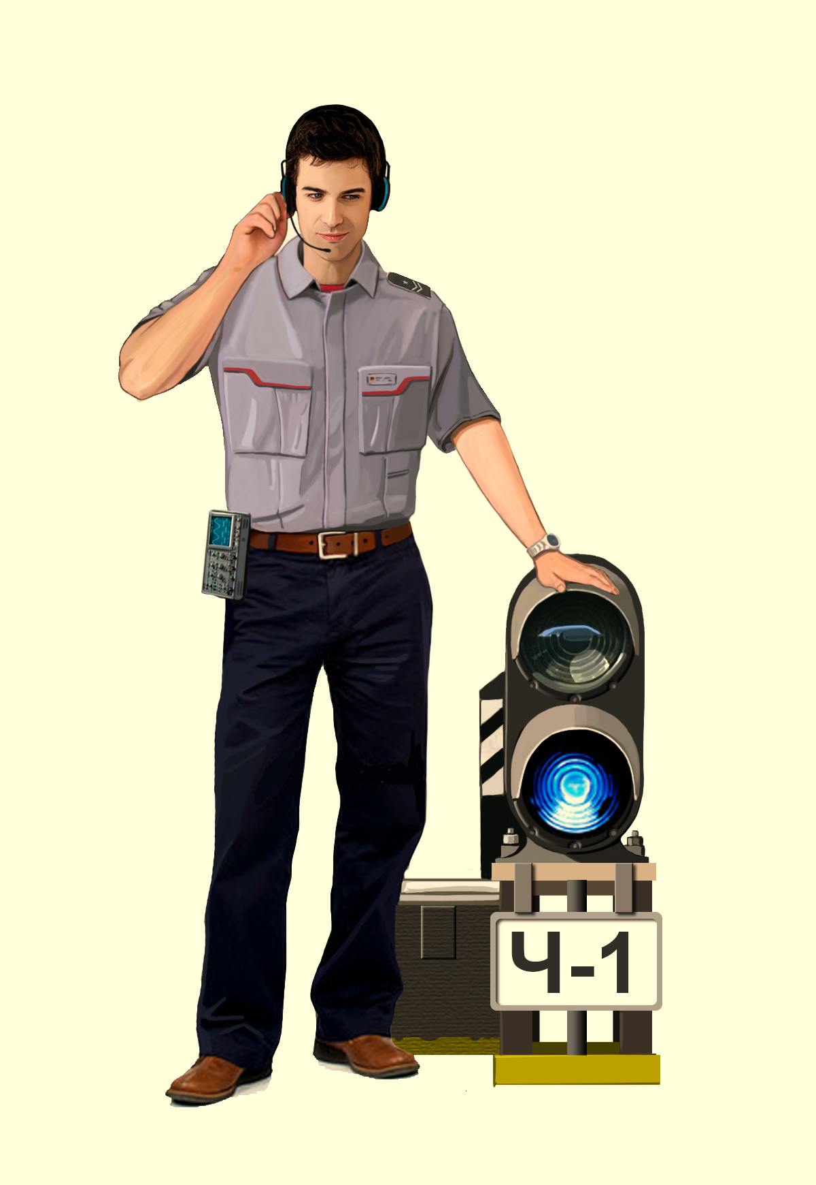

Электронная петарда
Рыжаков Семён Алексеевич
студент группы СОД. 2-20-1

Slide 2

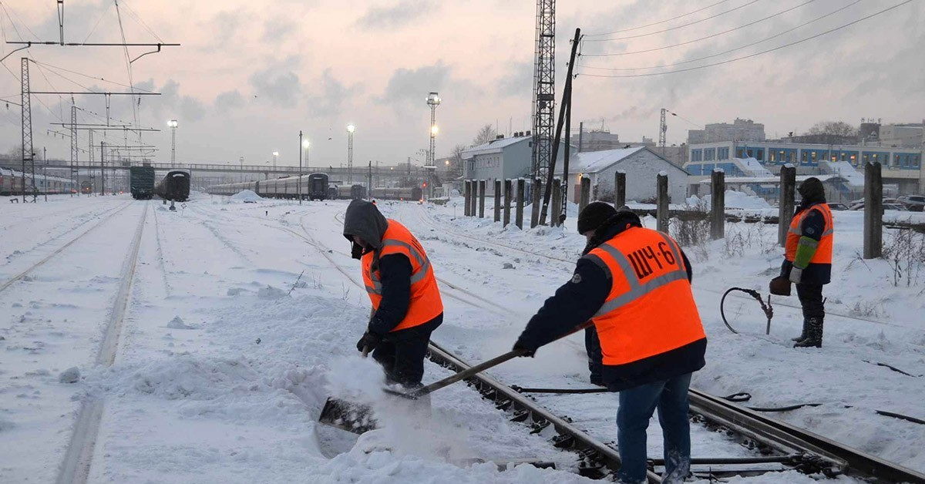
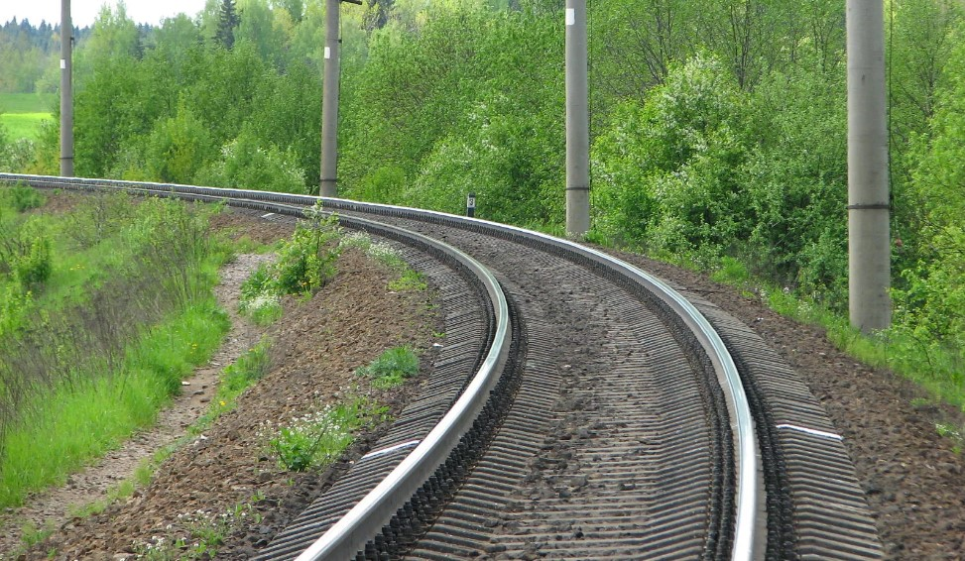
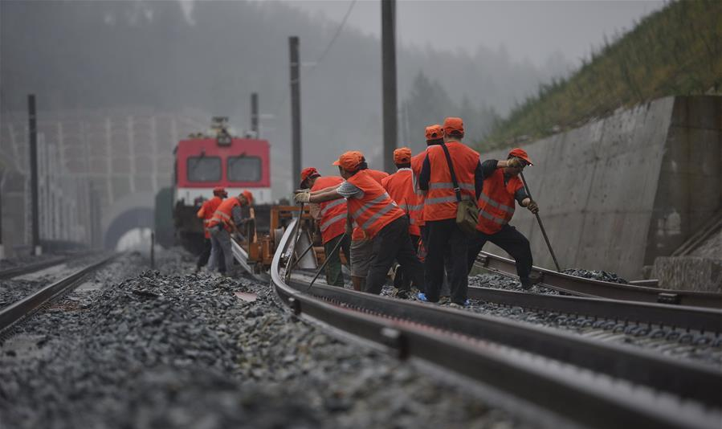
Проблема и актуальность
Описание происшествия | Исковые требования и решение суда
2 марта 2021 года товарный поезд сбил монтёра пути 5-го разряда, который работал на участке в составе бригады. Мужчина скончался от полученных травм. | Иск о взыскании с РЖД компенсации морального вреда в размере одного миллиона рублей в пользу каждой из дочерей погибшего. Суд удовлетворил иск, взыскав с РЖД в пользу каждой из дочерей компенсацию морального вреда в размере 500 тысяч рублей.
2

Slide 3
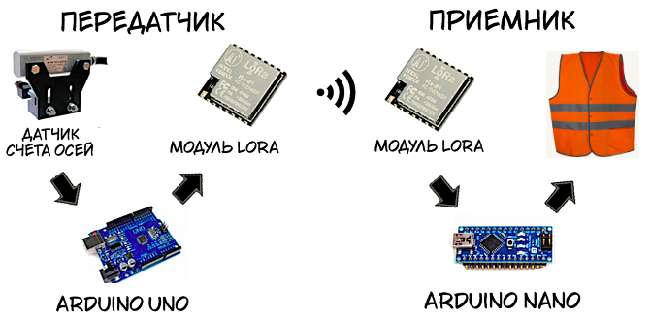
Решение
Предлагаемое устройство позволит:
Повысить безопасность выполнения работ;
Оперативно предупреждать о приближении поезда;
Минимизировать влияние человеческого фактора на безопасность работников.
3

Slide 4






Описание продукта
При выходе на рынок,
планируется продавать систему «Электронная петарда», а также отдельные компоненты системы.
Дальнейшее развитие системы,
позволит комбинировать различные датчики, для создания новых систем и расширения сфер внедрения системы.
Первоначальные
потребители
Потенциальные
потребители
4

Slide 5
Рынок
TAM
3 млрд. руб.
SAM
1,2 млрд. руб.
SOM
750 млн. руб.
TAM
Производители оборудования для промышленных отраслей
SAM
Производители оборудования
для металлургических и энергетических отраслей промышленности
SOM
Производители оборудования для железных дорог
5

Slide 6
Конкурентный анализ
Параметр | Создаваемый продукт | Конкуренты
Наименование | «Электронная петарда» | «Automatic Detection Unit» | «Сигнализатор – П»
Способ определения, приближения поезда | Датчик обнаружения поезда | Датчик обнаружения поезда | Виброакустические колебания
Радиус передачи информации | до 5 км | до 1 км | до 1,5 км
Способ предупреждения | Звуковая, световая и вибрационная сигнализация | Звуковая сигнализация | Звуковая и оптическая сигнализация
Вид предупреждения | Индивидуальный | Общий | Общий
Мобильность | + | + | +
Стоимость | 150 тыс. руб. | 300 тыс. руб. | 150 тыс. руб.
Страна – производитель | Россия | Германия | Россия
6

Slide 7
Бизнес-модель
Ключевые партнеры | Ключевые действия | Ценностные предложения |  | Взаимоотношения с клиентам | Потребительские сегменты
Производители модулей и датчиков; Производители микропроцессорных плат; ОАО «РЖД»; КрИЖТ | Создание MVP; Разработка готового продукта; Тестирование устройства; Представление потенциальным потребителям. | Высокая безопасность предупреждение о приближении поезда; Мобильность и компактность; Широкий радиус действия; Экономичное энергопотребление; Использование современных технологий. |  | Выстраивание долгосрочных отношений; Помощь в обслуживании устройства; Приобретение улучшенных моделей со скидкой; Скидки при оптовой закупке. | B2B: Производители оборудования для железнодорожного транспорта; Производители оборудования для металлургических и энергетических отраслей промышленности;
 | Ключевые ресурсы |  |  | Каналы сбыта
 | Получение гранта или привлечение инвесторов; Покупка необходимых компонентов и оборудования; |  |  | Онлайн-ресурсы; Прямая продажа; Участие в выставках и конференциях.
Структура издержек |  |  | Потоки поступления доходов
Закупка необходимых компонентов; Разработка программного обеспечения; Разработка веб-сайта; Затраты на рекламу; Заработная плата сотрудников. |  |  | Продажа системы «Электронная петарда»; Продажа компонентов устройства по отдельности; Аренда устройства.
7

Slide 8
Экономика проекта
РАСХОДЫ
Описание | Комментарий | Сумма (руб)
Закупка комплектующих | Закупка датчиков, микроконтроллеров, беспроводных модулей | 80 000
Разработка ПО | Разработка программного обеспечения, для соединения всех компонентов в единую систему | 20 000
Маркетинг | Создание веб-сайта | 50 000
Заработная плата сотрудникам | Заработная плата на 4-х сотрудников на первый год | 1 200 000
Итого: |  | 1 350 000
ДОХОДЫ
Описание | Комментарий | Сумма (руб)
Продажа системы «Электронная петарда» | Комплект системы состоит из: 2-х передатчиков и 5-х приемников | 150 000
Продажа отдельных компонентов | Продажа отдельно от системы: Передатчик; Приемник. | 70 000 20 000
8

Slide 9
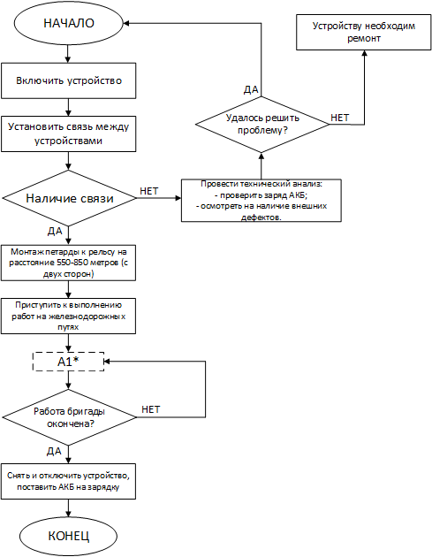
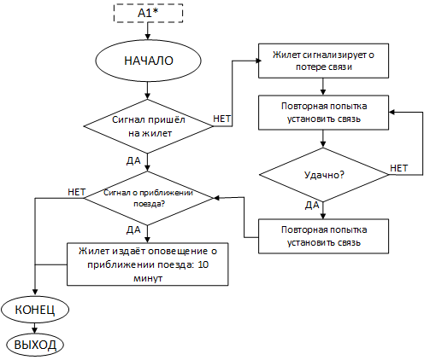
Задел проекта
Алгоритм работы устройства
9

Slide 10
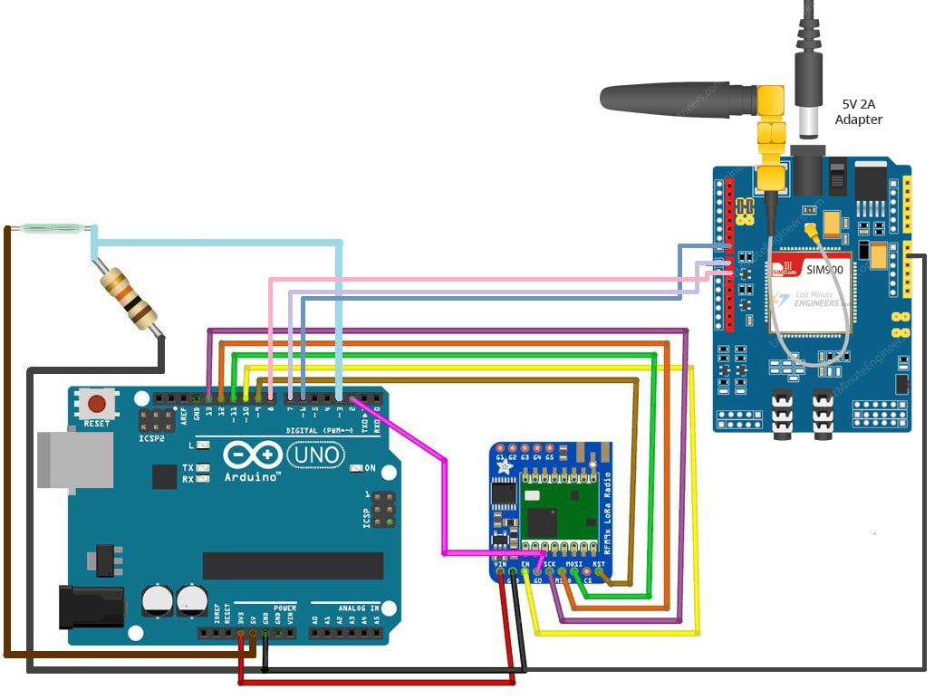
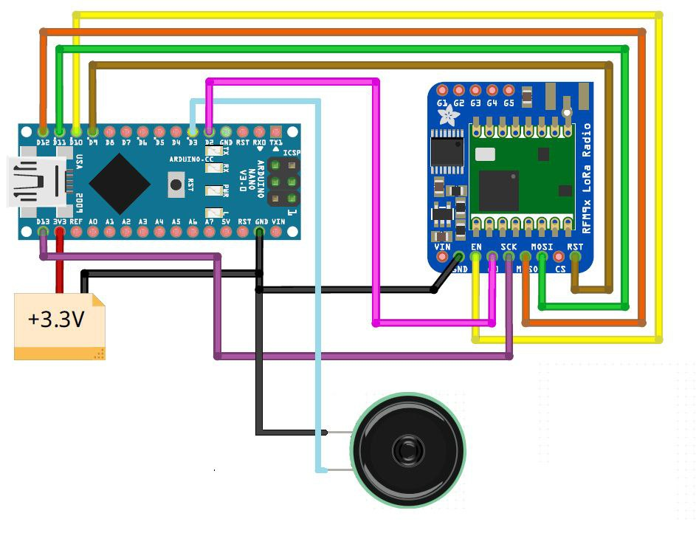
Задел проекта
Схемы подключения всех компонентов устройства
Схема передатчика
Схема приемника
10

Slide 11
План развития проекта
Серийное
изготовление
Представление
продукции
основным
заказчикам
Изготовление
опытного образца
и его испытание
Разработка
макетного
образца
Проведение
НИР
Зарождение
идеи
Май
2023
Декабрь
2023
Апрель
2024
Декабрь
2024
Март
2025
Май
2025
Мы здесь!
Участие в Акселераторе
Участие в программе
«Студенческий стартап»
11

Slide 12
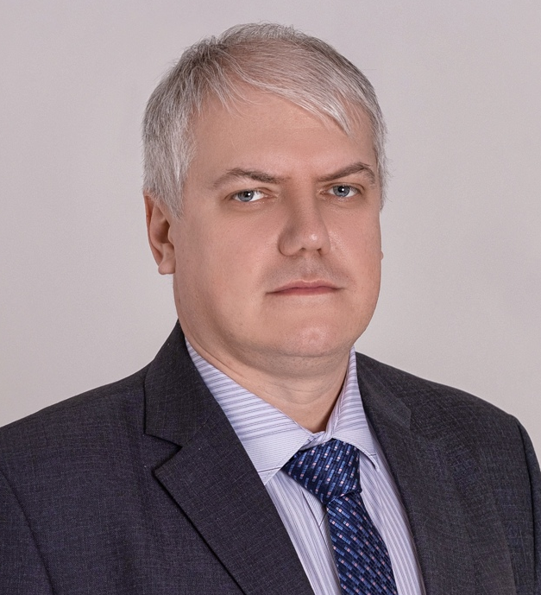
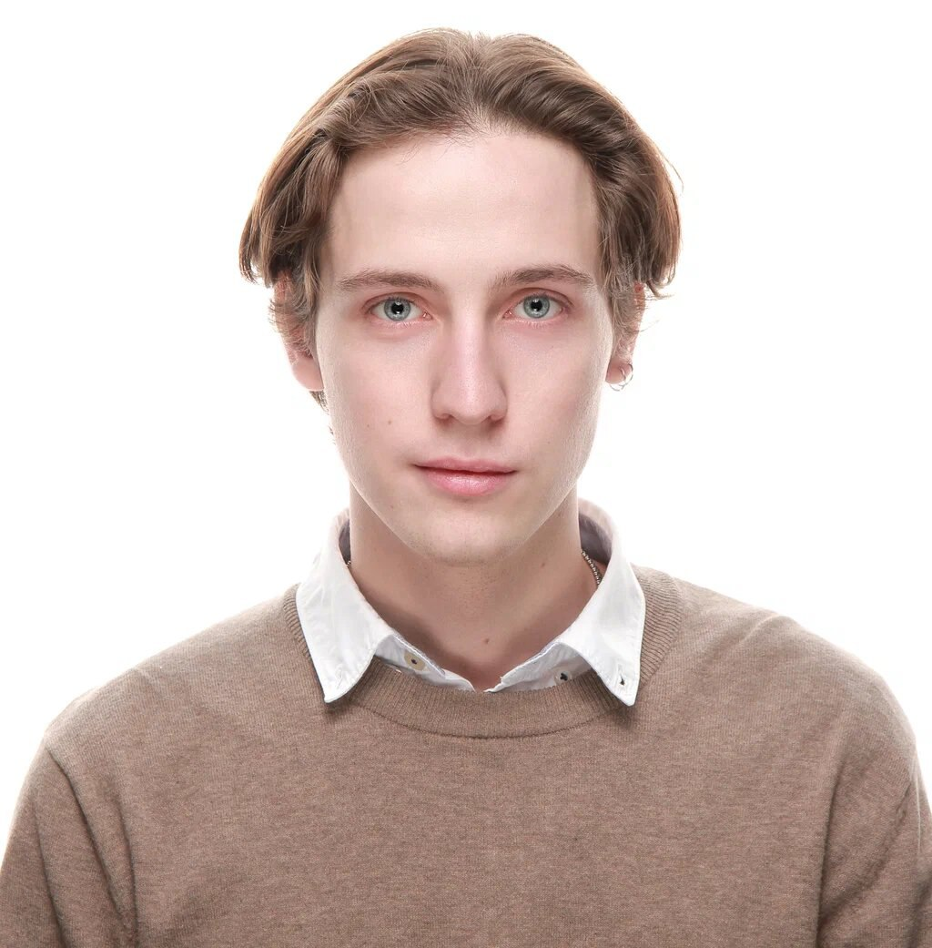
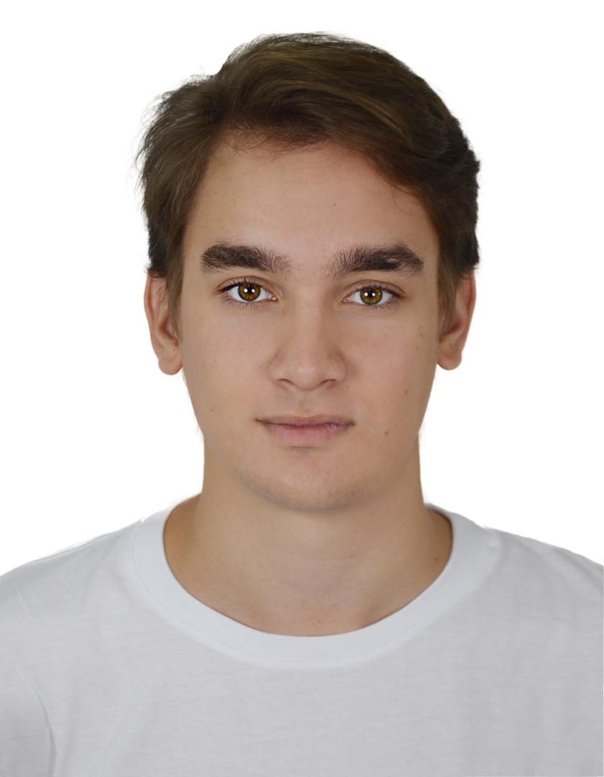
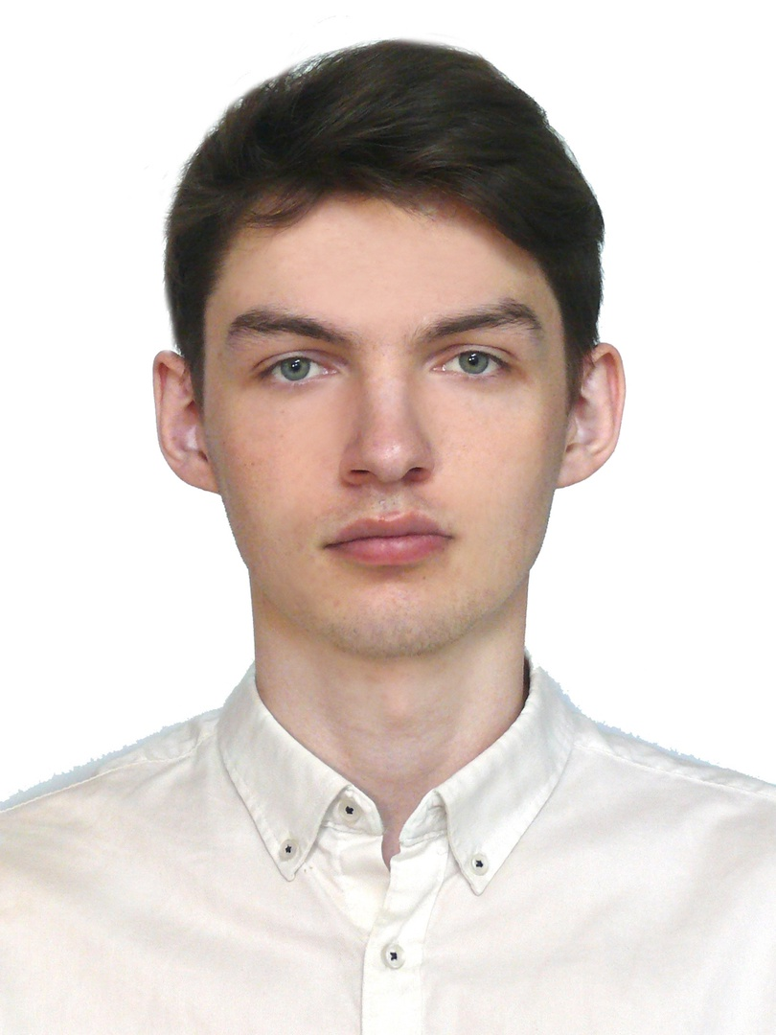

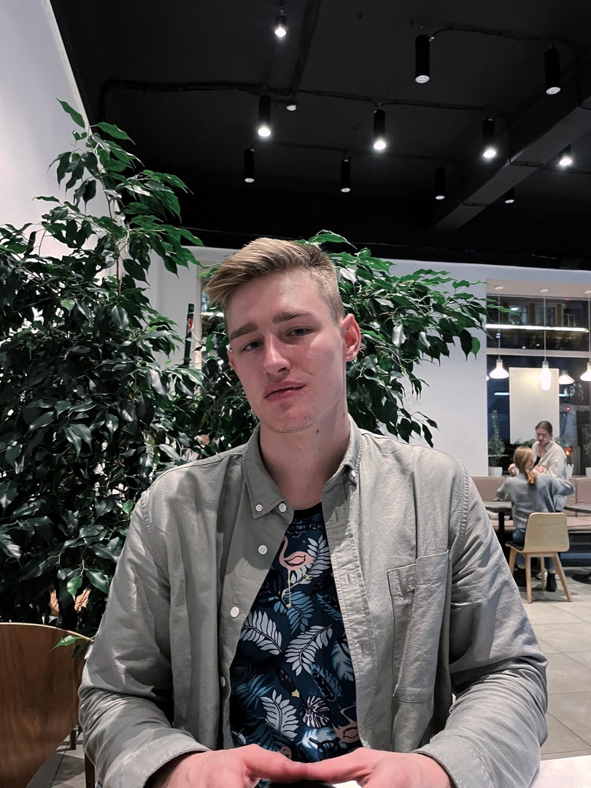
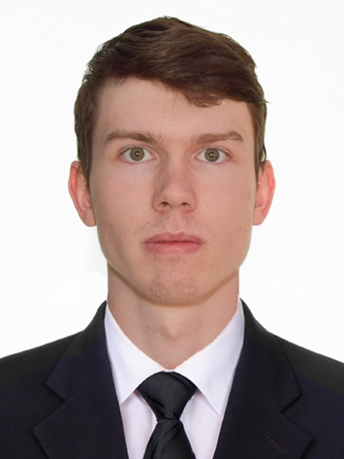
Команда
Рыжаков Семён
студент группы СОД. 2-20-1
Руководитель проекта
Щиголев Максим
студент группы СОД. 2-20-1
Программист
Ратушняк Виктор Сергеевич
Канд.тех.наук
Наставник
Дробязко Алексей
студент группы СОД. 2-20-1
Инженер
Сокович Александр
студент группы СОД. 2-20-1
Инженер
Шулякевич Елена
студент группы СОД. 2-20-1
Экономист
Усачев Никита
студент группы СОД. 2-19-1
Аналитик
12

